Slide 1
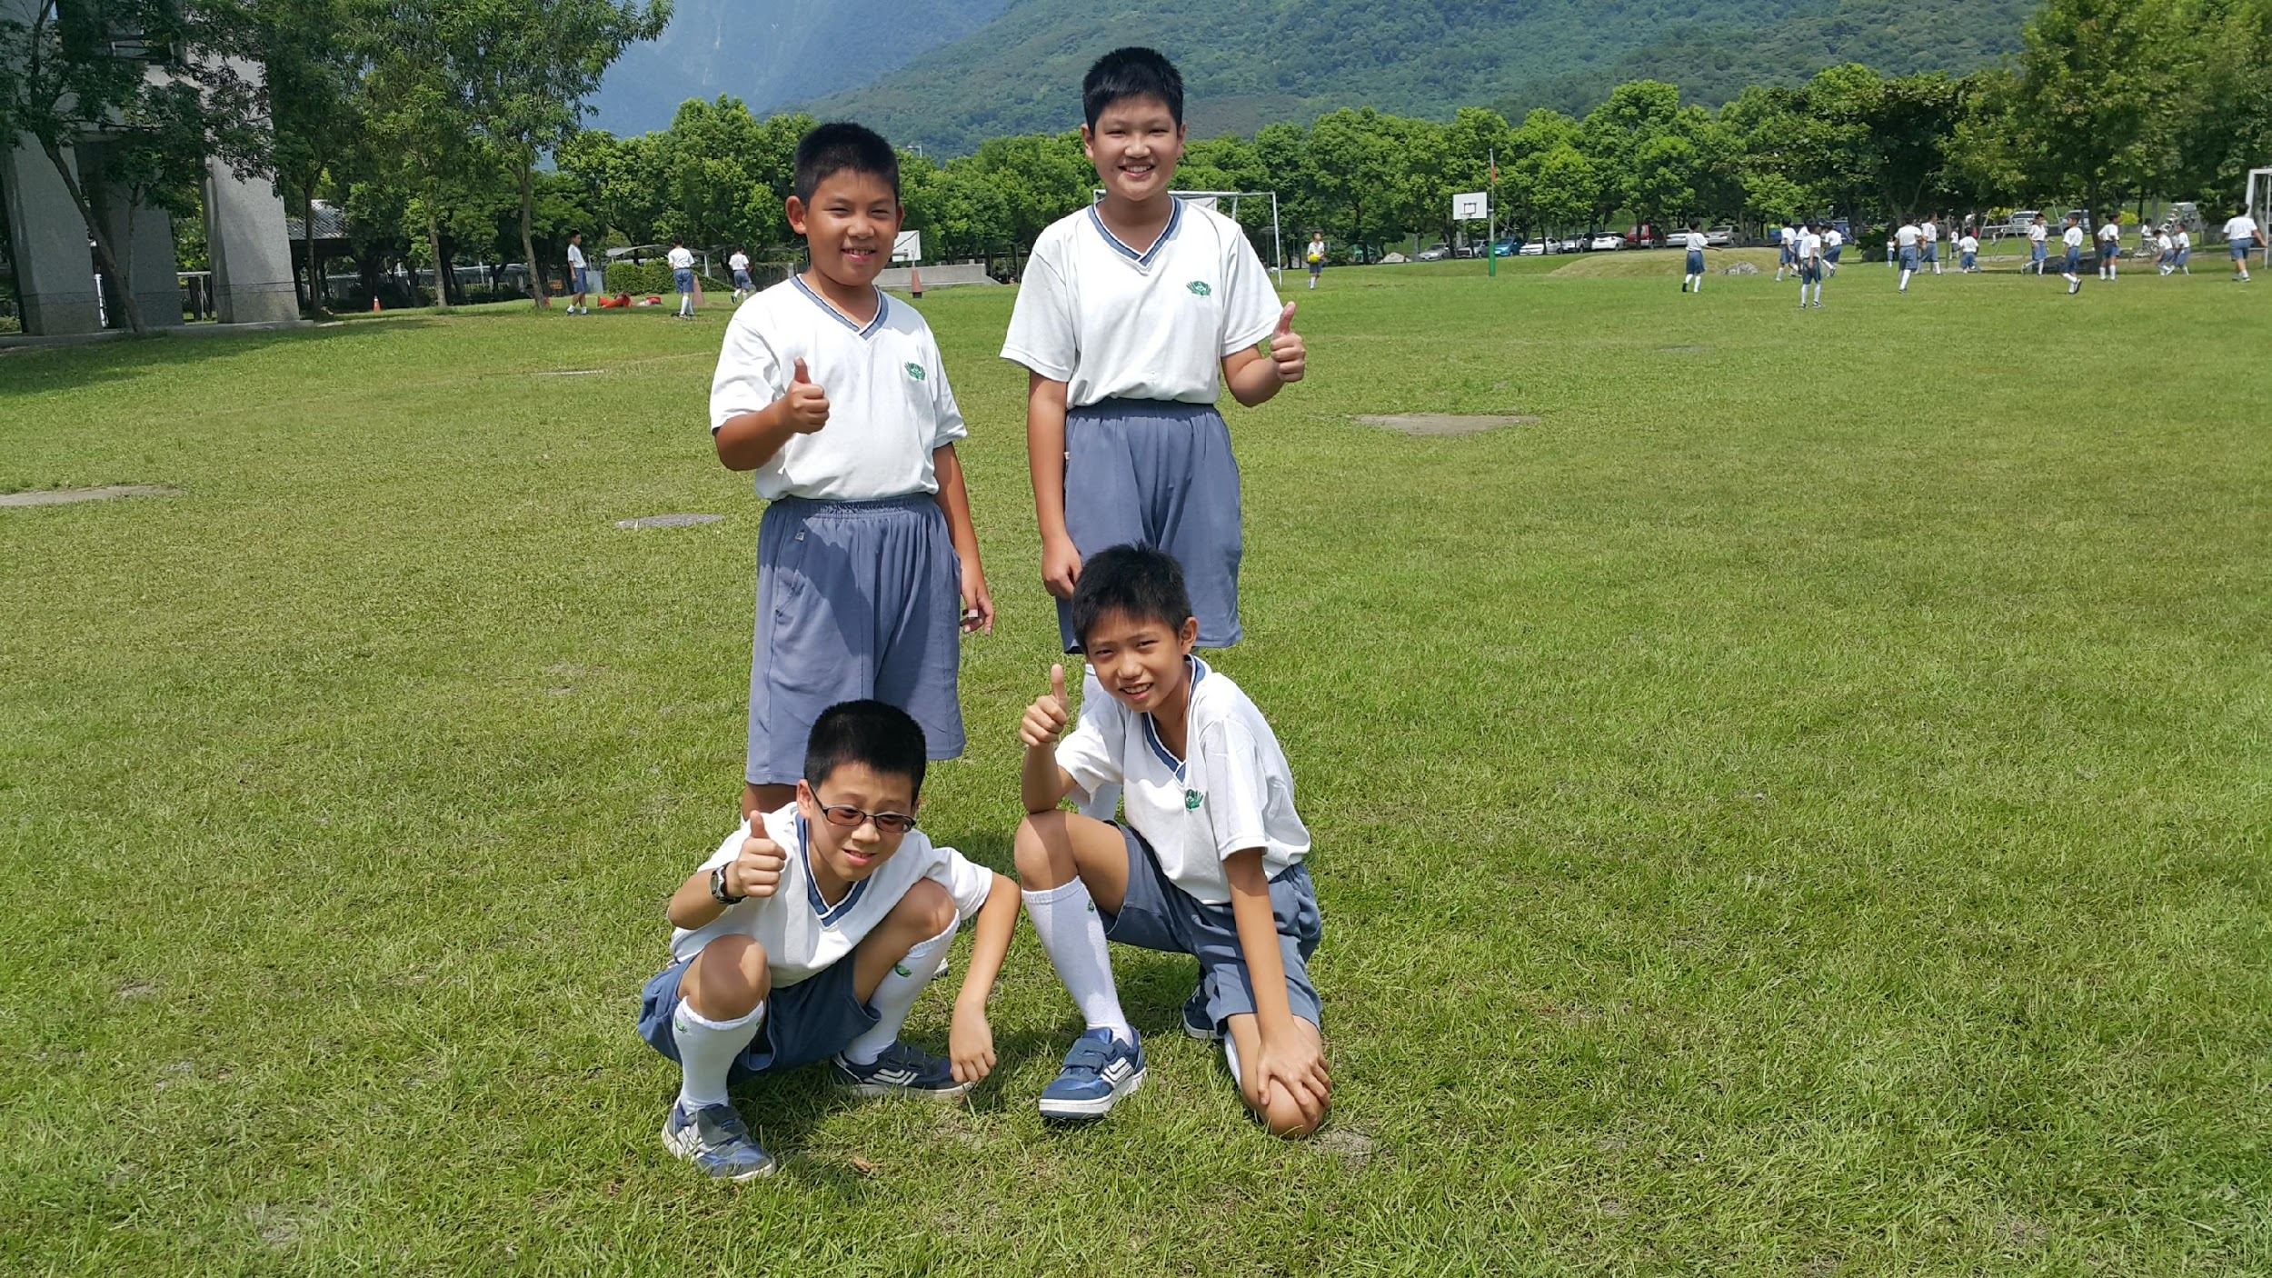

靜思書軒~
讀冊囝仔隊
隊員 指導老師
龐有晟 鍾竣皓 何欣穎
黃祐軒 王秉丞 簡嘉慧

Slide 2
一、研究動機
一般書局
不同、相同點
靜思書軒

Slide 3
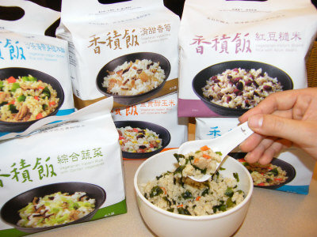
二、研究目的
1.讓大家多了解靜思書軒
2.了解香積麵和香積飯的意義是什麼?
3. 靜思書軒有什麼良能呢?

Slide 4
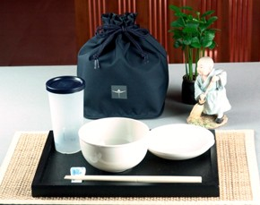
三、靜思書軒的由來
1.師公的願--淨化人心
2.推廣環保商店

Slide 5
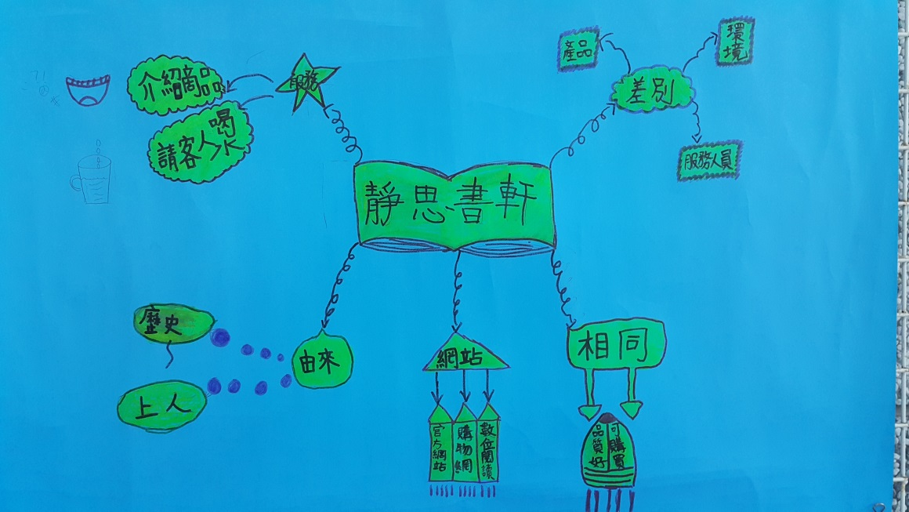
四、架構圖

Slide 6
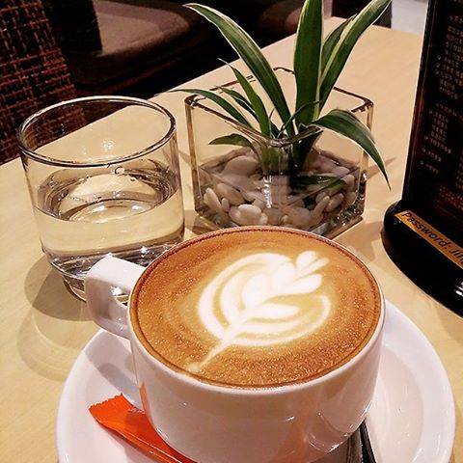
五、靜思書軒與其他書店的差別
靜思書軒 有飲料可以點購

Slide 7

五、靜思書軒與其他書店的差別
一般書店、商店 不開放帶飲品、食品到室內

Slide 8
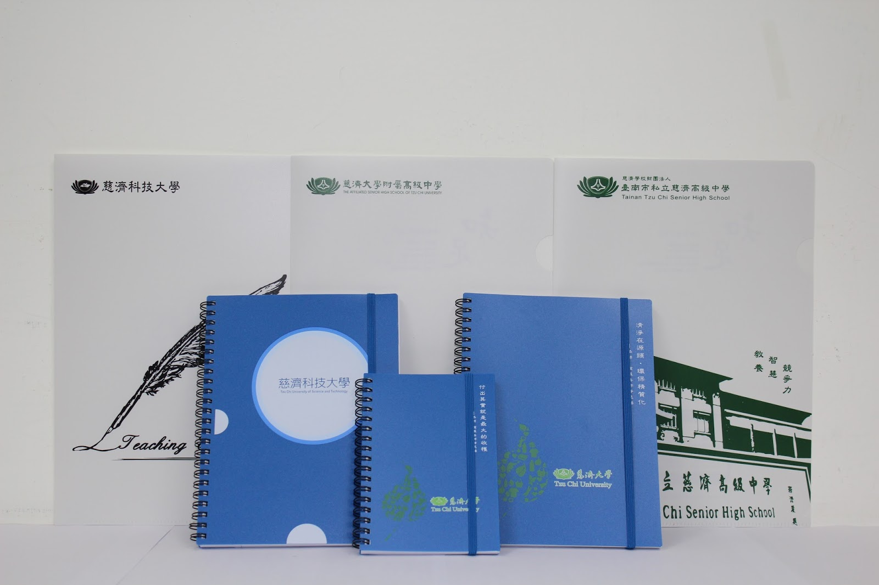
五、靜思書軒與其他書店的差別
靜思書軒 多次使用環保商品 寶特瓶環保L夾

Slide 9
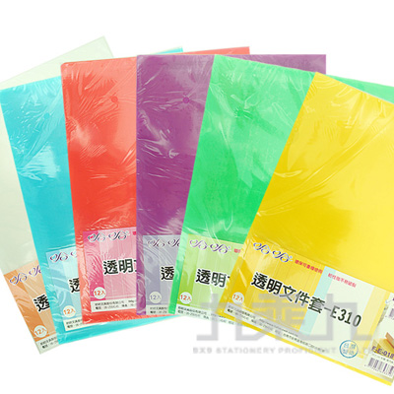
五、靜思書軒與其他書店的差別
一般書店、商店 一次性使用商品 塑膠L夾

Slide 10


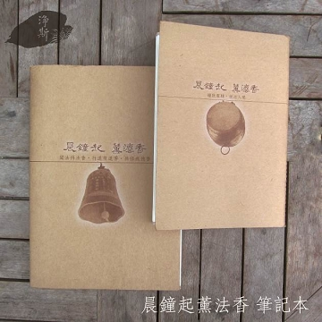
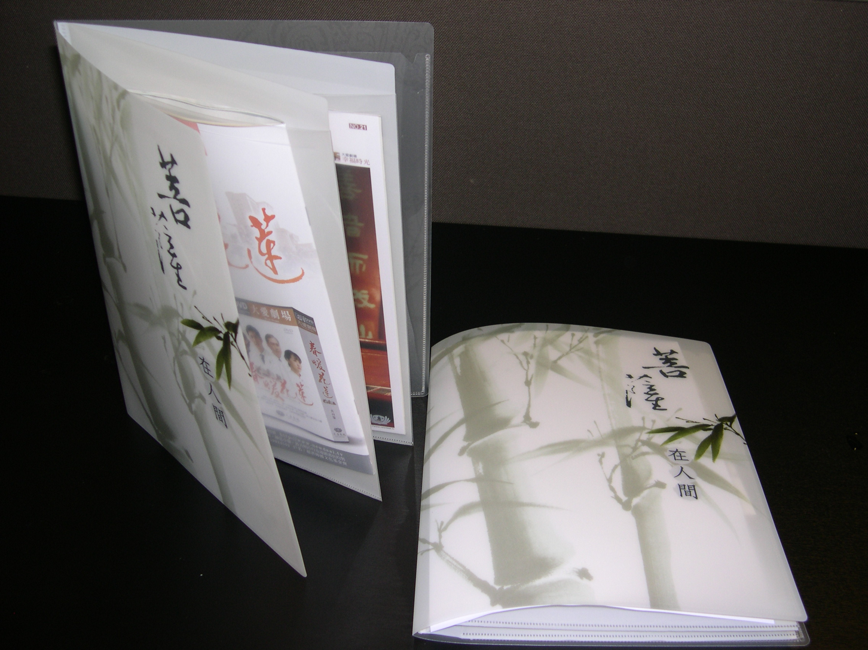
六、靜思書軒與其他書店的相同點
商品種類皆有書籍文具

Slide 11
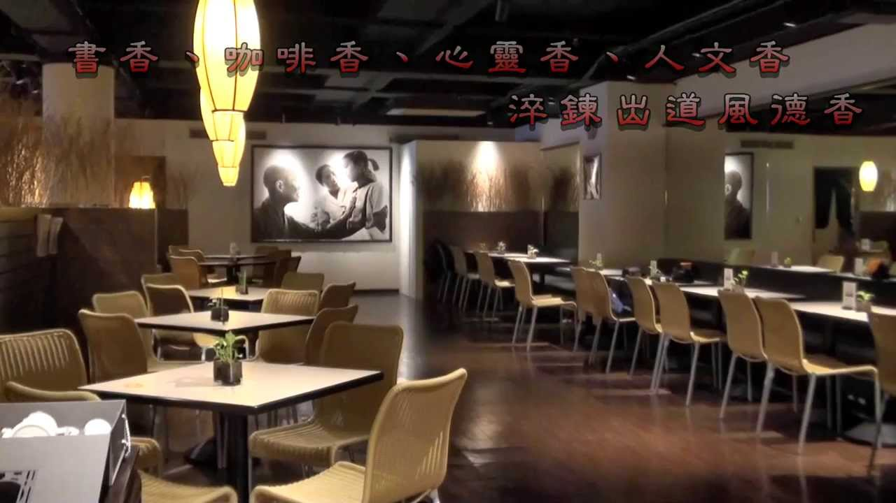
六、靜思書軒與其他書店的相同點
2. 有設置閱讀角空間

Slide 12
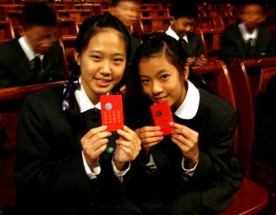
七、靜思書軒發揮良能
(一)歲末祝福福慧紅包，裡面的錢就是從花蓮慈濟靜思書軒師公著作版稅來的。

Slide 13
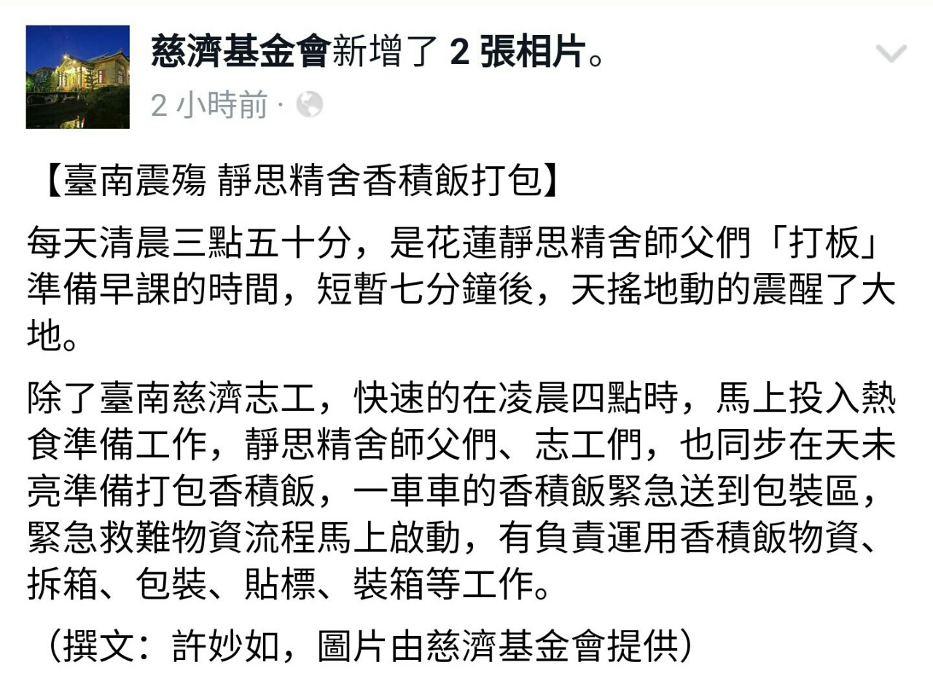
七、靜思書軒發揮良能
(二)靜思書軒裡面的商品不僅能幫助災民， 還可以將販賣到的金額去買一些生活用品給一些沒家可歸的難民使用。

Slide 14

七、靜思書軒發揮良能
(三)產品:
(1)手工皂(環保無害)
(2)環保餐具(無毒)
(3)環保背包、提袋(實用)
(4)書籍(具有知識性)
(5)CD(好聽的歌曲)

Slide 15


八、靜思書軒提供的服務
1、環保產品
2、法音書籍

Slide 16
結論
一、有些人對於靜思書軒裡面提供的讀者服務，還不是很了解，所以我們希望透過報告、介紹書軒的方式，讓大家了解靜思書軒發揮良能，以及書軒的服務， 書軒為社區民眾的好鄰居，所以希望大家可以多了解。

Slide 17
結論
二、書軒的閱讀角落，與一般書店、一般圖書館是不同的，不僅自己發揮良能、可以品嚐一杯喜愛的飲品，沉浸在書香世界裡，還有舉辦心靈講座的活動，讓民眾更加了解書軒的各式各樣書籍與商品。

Slide 18

結論
三、小志工菩薩們可以在書軒裡學習生活禮儀，與客人的應對進退，提供客人友善的服務，生活禮儀從小紮根，是別的書店沒有的小志工喔！

Slide 19
~謝謝大家~

